Slide 1

企业操作指引
Enterprise operation guide
第四部分

Slide 2
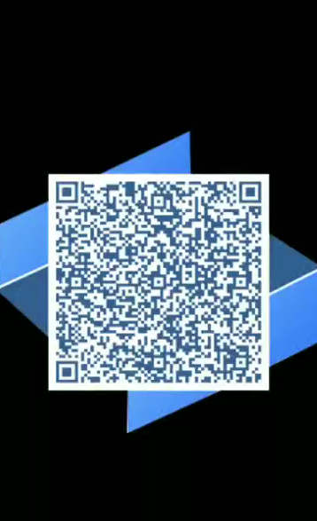
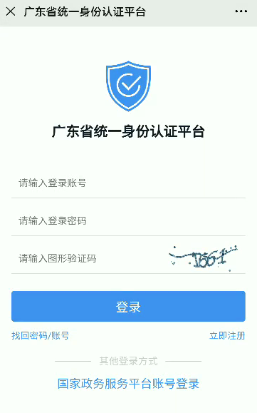
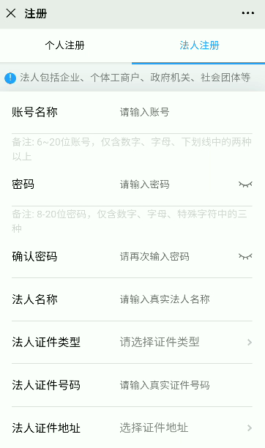
注册与登录（1）
Registration and login
微信扫描二维码
点击立即注册
选择法人注册，填写注册信息

Slide 3
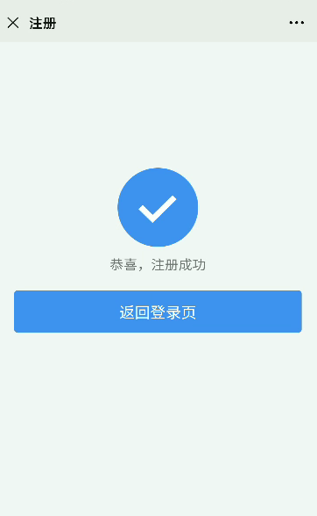
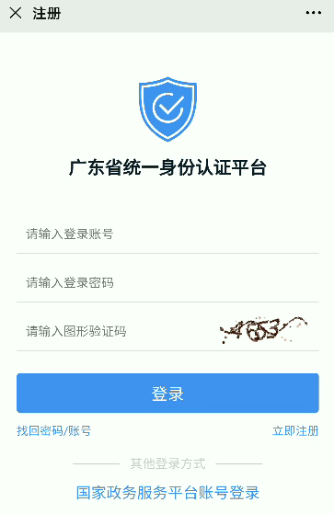
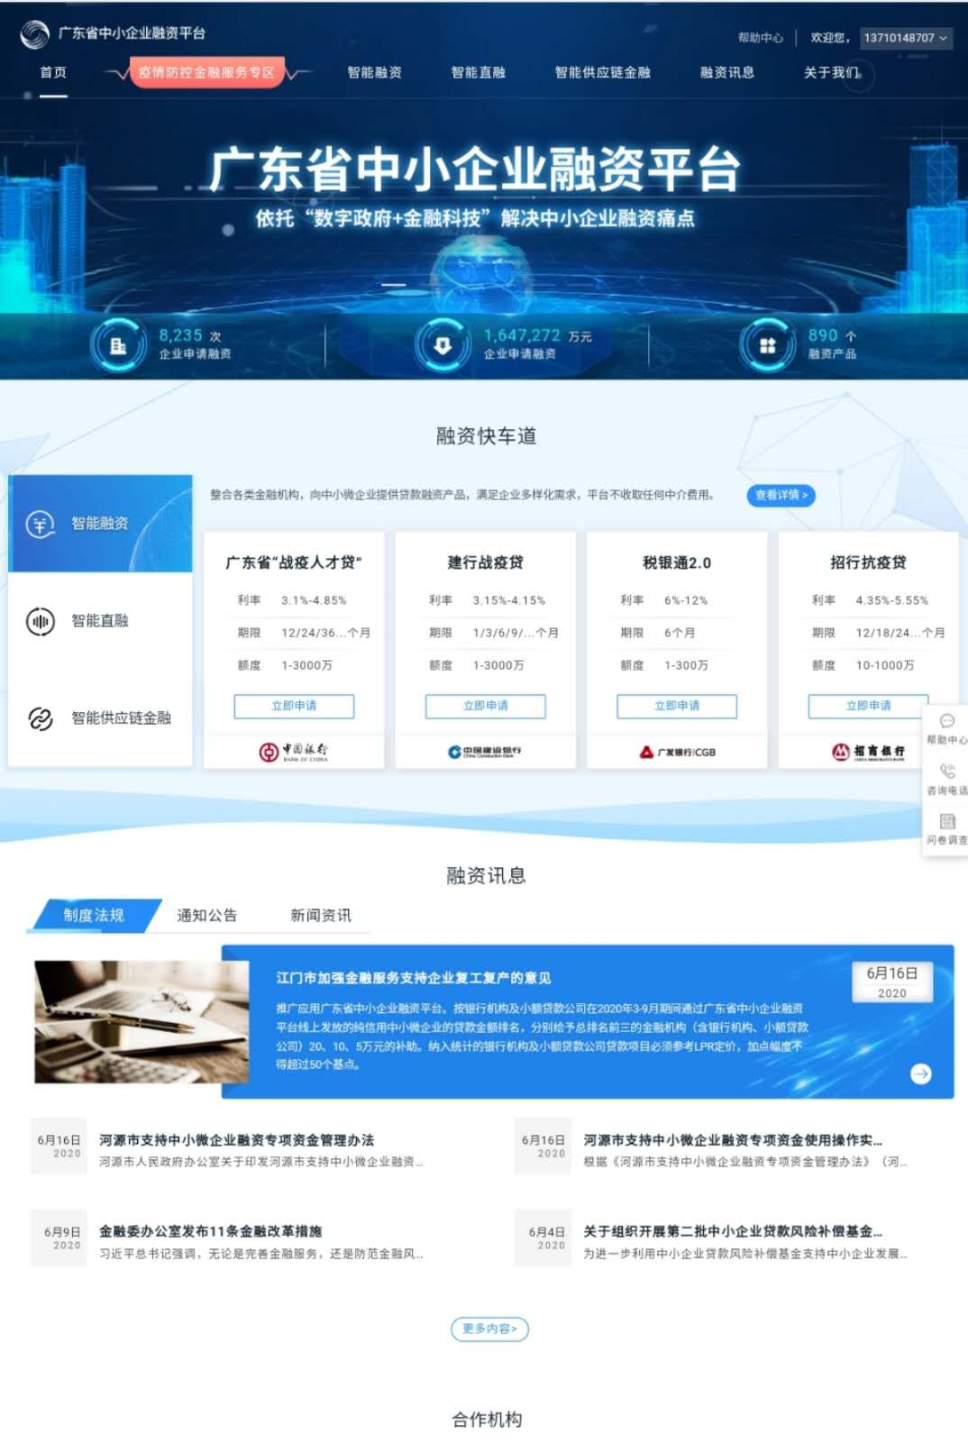
注册与登录（2）
Registration and login
注册成功返回登录页
输入账号密码登录
平台首页
注：登录平台后可浏览平台及产品信息，首次申办融资业务前，须在PC端进行法人核验和个人认证

Slide 4
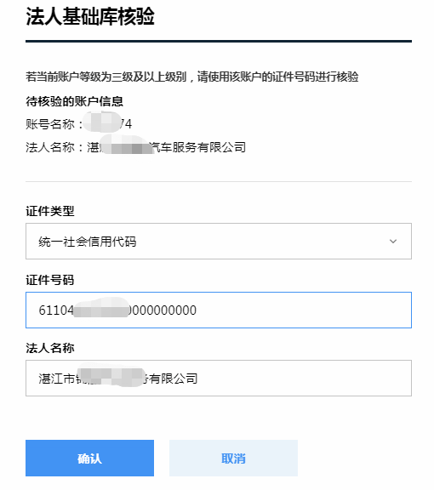
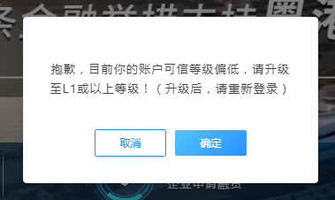
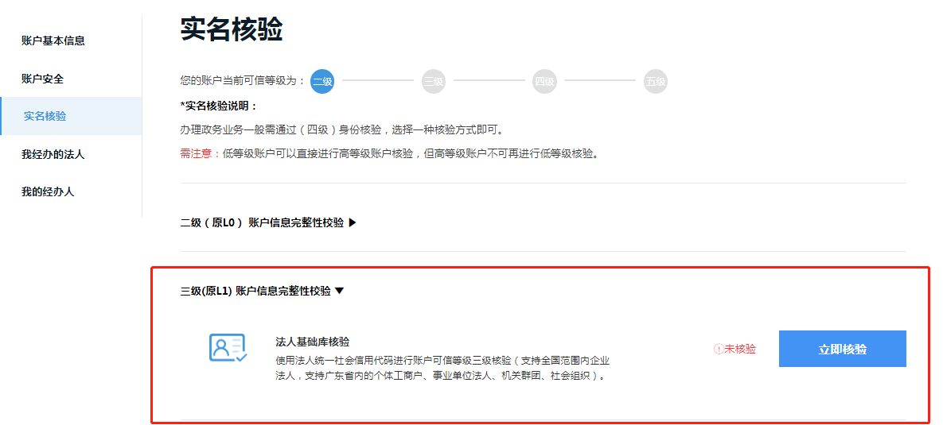
PC端法人核验
Loan application
操作说明
1.首次申请融资，系统提示信用级别低，需在广东省政务服务网完成L1法人库核验；
2.点击“确定”跳转到省政务服务网，进行法人基础库核验；
3.补充统一社会信用代码、企业名称即可完成认证。

Slide 5
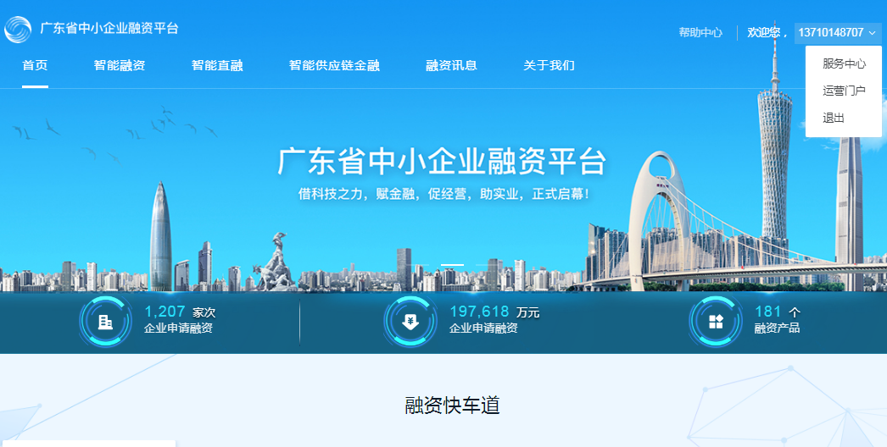
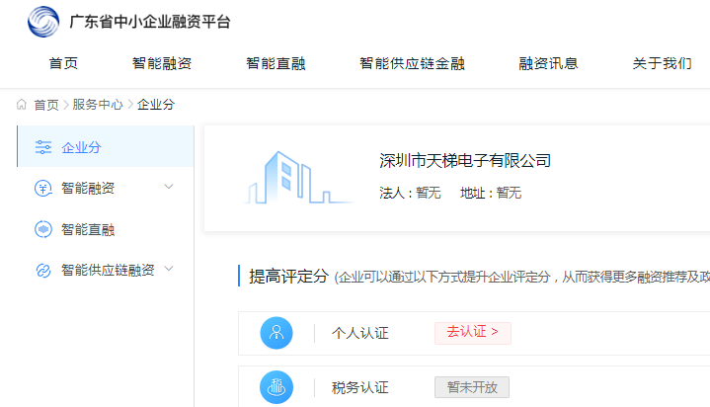
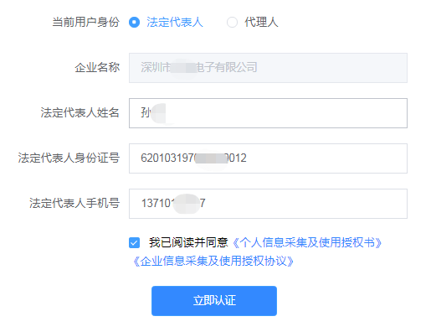
PC端个人认证
Loan application
操作说明
1.完成法人基础库认证，需进入服务中心完成个人认证；
2.进行个人认证时，法定代表人或代理人认证二选一；
3. 法定代表人：填写法人姓名、身份证、手机— —立即认证；
代理人认证：填写代理人和法人的姓名、身份证、手机— —立即认证。

Slide 6
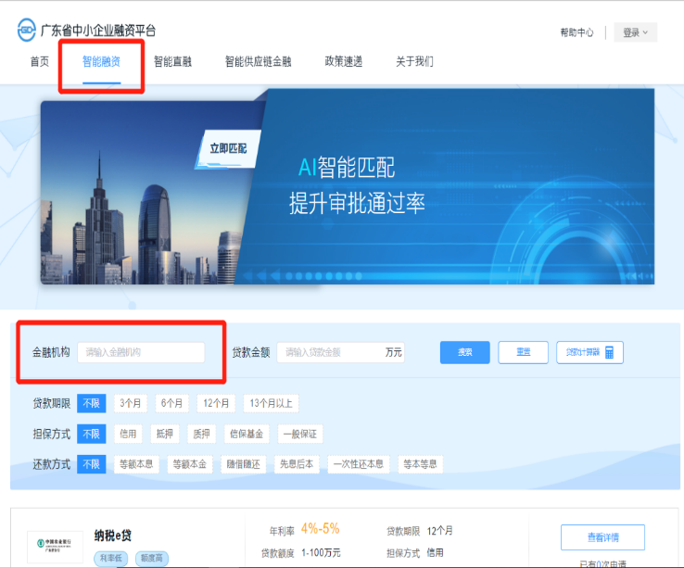
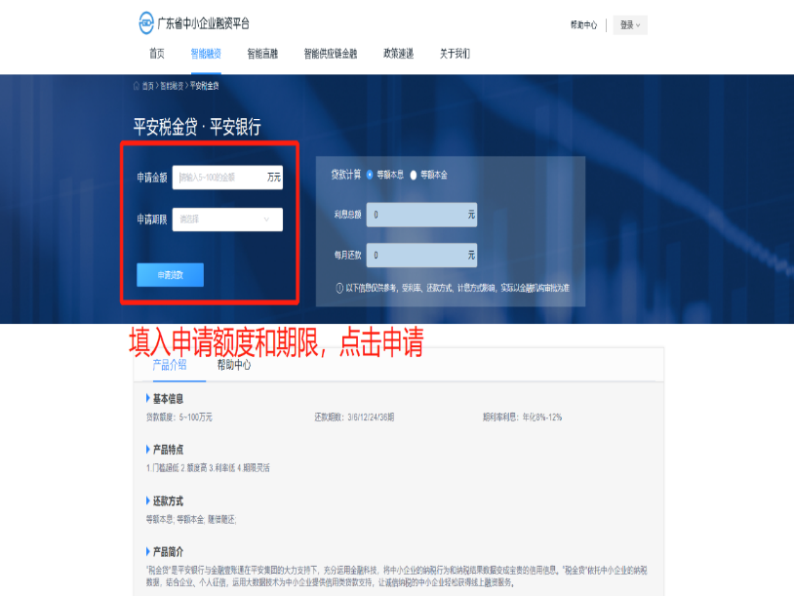
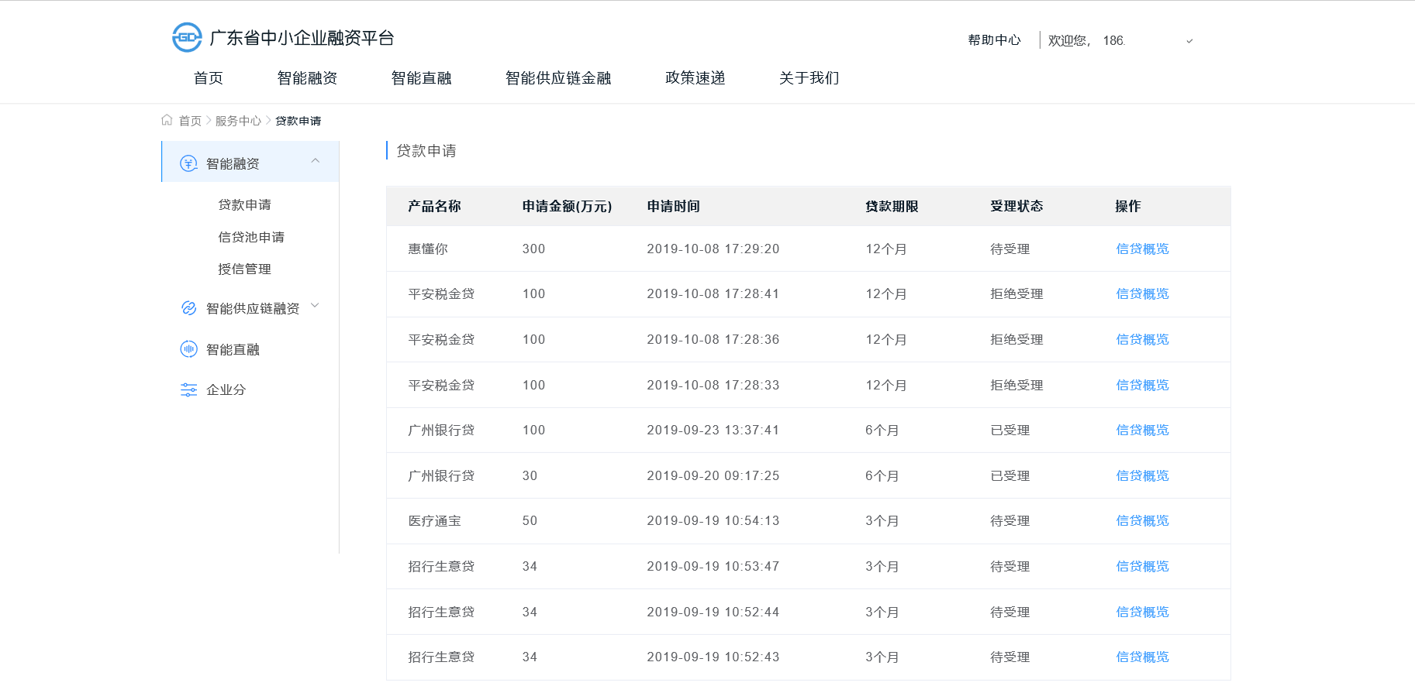
贷款申请
Loan application
操作说明
1.进入智能融资板块，可自行查看、申请贷款产品；
2.申请成功后企业可在“服务中心”查询融资流程。

Slide 7

2020
THE END
THANK YOU
主办单位：广东省地方金融监督局

